Slide 1
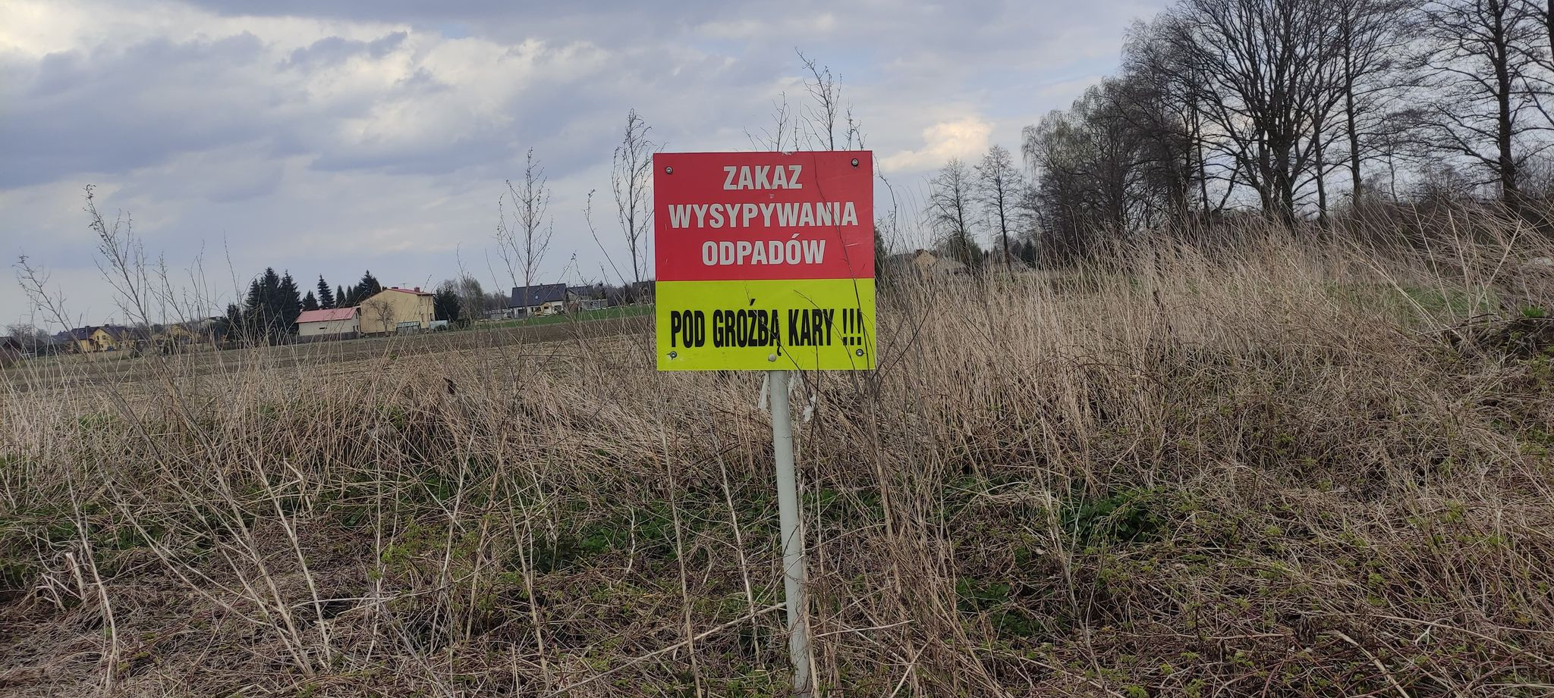
Dwie strony natury
Wykonała: Weronika Borowczyk

Slide 2
Co znajdziesz w prezentacji?
W tej prezentacji znajdziesz zestawienie dwóch zdjęć, jedne przedstawiają piękną stronę przyrody, brak śmieci, idealne środowisko. Jednak drugie przedstawiają brzydką stronę przyrody, tę zanieczyszczoną przez człowieka, pełną śmieci.

